Slide 1

Stream Cipher
IF4020 Kriptografi
Oleh: Rinaldi Munir
Program Studi Teknik Informatika
Sekolah Teknik Elektro dan Informatika
ITB

Slide 2
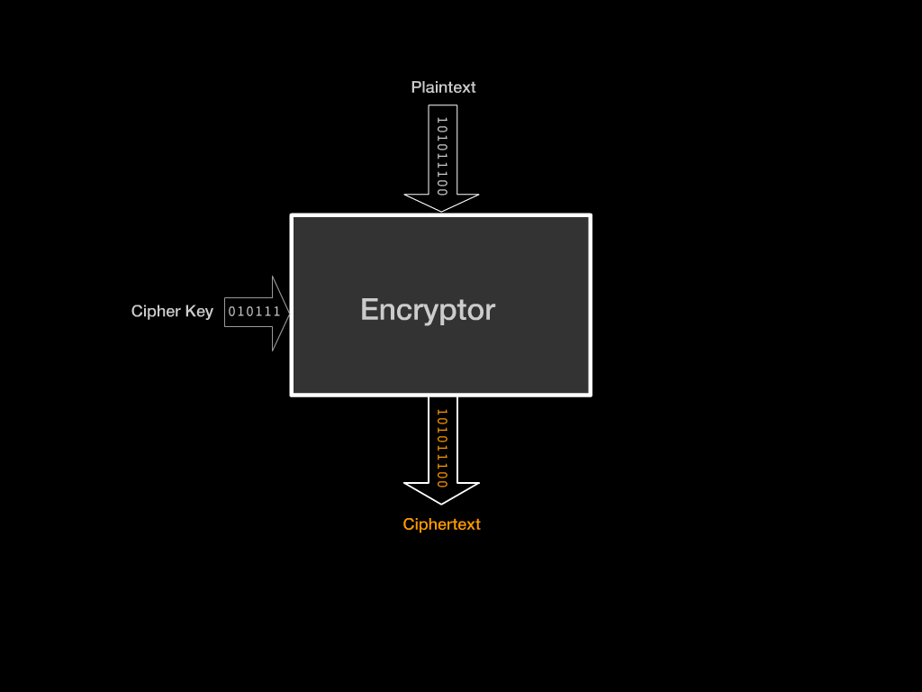
Cipher Alir
Mengenkripsi plainteks menjadi chiperteks setiap bit per bit dengan bit-bit kunci (dinamakan bit keystream) atau byte per byte (1 byte setiap kali transformasi).
Diperkenalkan oleh Vernam melalui algoritmanya, Vernam Cipher.
Vernam cipher diadopsi dari one-time pad cipher, yang dalam hal ini karakter diganti dengan bit (0 atau 1).

Slide 3
Gambar 1 Diagram cipher alir [MEY82]

Slide 4
Bit-bit kunci untuk enkripsi/dekripsi disebut keystream
Keystream dibangkitkan oleh keystream generator.
Keystream di-XOR-kan dengan bit-bit plainteks, p₁, p₂, …, menghasilkan aliran bit-bit cipherteks:
c_{i} = p_{i} ⊕ k_{i}
Di sisi penerima dibangkitkan keystream yang sama untuk mendekripsi aliran bit-bit cipherteks:
p_{i} = c_{i} ⊕ k_{i}

Slide 5
Contoh:
Plainteks: 1100101010100110001
Keystream: 1000110000101001101 ⊕
Cipherteks: 0100011010001111100
Keystream: 1000110000101001101 ⊕
Plainteks: 1100101010100110001
Keamanan cipher alir bergantung seluruhnya pada keystream generator.
Tinjau 3 kasus yang dihasilkan oleh keystream generator:
1. Keystream seluruhnya 0
2. Keystream berulang secara perodik
3. Keystream benar-benar acak
Enkripsi
Dekripsi

Slide 6
Kasus 1: Jika pembangkit mengeluarkan keystream yang seluruhnya nol,
maka cipherteks = plainteks,
sebab:
c_{i} = p_{i} ⊕ 0 = p_{i}
dan proses enkripsi menjadi tak-berarti
Keystream: 00000000000000000000000000000…

Slide 7
Kasus 2: Jika pembangkit mengeluarkan kesytream yang berulang secara periodik,
maka algoritma enkripsinya = cipher XOR sederhana yang memiliki tingkat keamanan yang rendah.
Kesytream: 11011011011011011011011011011…

Slide 8
Kasus 3: Jika pembangkit mengeluarkan keystream benar-benar acak (truly random), maka algoritma enkripsinya = one-time pad dengan tingkat keamanan yang sempurna.
Pada kasus ini, panjang keystream = panjang plainteks, dan kita mendapatkan cipher alir sebagai unbreakable cipher.
Keystream: 01101010010101110011010110010…

Slide 9
Kesimpulan: Tingkat keamanan cipher alir terletak antara cipher XOR sederhana dengan one-time pad.
Semakin acak keluaran yang dihasilkan oleh pembangkit keystream, semakin sulit kriptanalis memecahkan cipherteks.
Cipher alir
One-time pad
(OTP)
Cipher XOR
sederhana

Slide 10
Keystream Generator
Keystream generator diimplementasikan sebagai prosedur yang sama di sisi pengirim dan penerima pesan.
Keystream generator dapat membangkitkan keystream berbasis bit per bit atau dalam bentuk blok-blok bit.
Jika keystream berbentuk blok-blok bit, cipher blok dapat digunakan untuk untuk memperoleh cipher alir.

Slide 11
Keystream generator menerima masukan sebuah kunci U. Luaran dari prosedur merupakan fungsi dari U (lihat Gambar 2). Pengirim dan penerima harus memiliki kunci U yang sama. Kunci U ini harus dijaga kerahasiaanya.
Keystream generator menghasilkan bit-bit kunci yang di-XOR-kan dengan bit plainteks.
Gambar 2 Cipher aliran dengan pembangkit bit kunci-alir yang bergantung pada kunci U [MEY82].

Slide 12
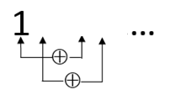
Contoh: U = 1111
(U adalah kunci empat-bit yang dipilih sembarang, kecuali 0000)
Algoritma sederhana memperoleh keystream:
XOR-kan bit ke-1 dengan bit ke-4 dari empat bit sebelumnya:
111101011001000
  dan akan berulang setiap 15 bit.
Secara umum, jika panjang kunci U adalah n bit, maka bit-bit kunci tidak akan berulang sampai 2^{n} – 1 bit.
11101

Slide 13
Feedback Shift Register (FSR)
FSR adalah contoh sebuah keystream generator.
FSR terdiri dari dua bagian: register geser (n bit) dan fungsi umpan balik
Register geser

Slide 14
Contoh FSR adalah LFSR (Linear Feedback Shift Register)
Bit luaran LFSR menjadi keystream

Slide 15
Contoh LFSR 4-bit
Fungsi umpan balik:
b₄ = f(b₁, b₄) = b₁ ⊕ b₄

Slide 16
Contoh: jika LFSR 4-bit diinisialisasi dengan 1111
Barisan bit acak: 1 1 1 1 0 1 0 1 1 0 0 1 0 0 0 …
Periode LFSR n-bit: 2^{n} – 1

Slide 17
Serangan pada Cipher Alir
Known-plaintext attack
Kriptanalis mengetahui potongan P dan C yang berkoresponden.
Hasil: K untuk potongan P tersebut, karena
P ⊕ C = P ⊕ (P ⊕ K)
= (P ⊕ P) ⊕ K
= 0 ⊕ K
= K

Slide 19
Flip-bit attack
Tujuan: mengubah bit cipherteks tertentu sehingga hasil dekripsinya berubah.
Pengubahan dilakukan dengan membalikkan (flip) bit tertentu (0 menjadi 1, atau 1 menjadi 0).

Slide 21
Pengubah pesan tidak perlu mengetahui kunci, ia hanya perlu mengetahui posisi pesan yang diminati saja.
Serangan semacam ini memanfaatkan karakteristik cipher alir yang sudah disebutkan di atas, bahwa kesalahan 1-bit pada cipherteks hanya menghasilkan kesalahan 1-bit pada plainteks hasil dekripsi.

Slide 22
Aplikasi Cipher Alir
Cipher alir cocok untuk mengenkripsi aliran data yang terus menerus melalui saluran komunikasi, misalnya:
1. Mengenkripsi data pada saluran yang menghubungkan antara dua buah komputer.
2. Mengenkripsi suara pada jaringan telepon mobile GSM.
Alasan: jika bit cipherteks yang diterima mengandung kesalahan, maka hal ini hanya menghasilkan satu bit kesalahan pada waktu dekripsi, karena tiap bit plainteks ditentukan hanya oleh satu bit cipherteks.

Slide 23
RC4

Slide 24
RC4
Termasuk ke dalam cipher alir (stream cipher)
Dibuat oleh Ron Rivest (1987) dari Laboratorium RSA
RC adalah singkatan dari Ron’s Code). Versi lain mengatakan Rivest Cipher .
Digunakan sistem keamanan seperti:
- protokol SSL (Secure Socket Layer).
- WEP (Wired Equivalent Privacy)
- WPA (Wi-fi Protect Access) untuk nirkabel

Slide 25
RC4 membangkitkan kunci-alir (keystream) dalam ukuran byte setiap kalinya, yang kemudian di-XOR-kan dengan karakter plainteks
Jadi, RC4 memproses data dalam ukuran byte, bukan dalam bit.
Untuk membangkitkan kunci-alir, cipher menggunakan status internal yang terdiri dari:
  Permutasi angka 0 sampai 255 di dalam larik S₀, S₁, …, S₂₅₅. Permutasi merupakan fungsi dari kunci K dengan panjang variabel.
  Dua buah pencacah indeks, i dan j
RC4 terdiri dari dua sub-proses:
1. Key-Scheduling Algorithm (KSA)
2. Pseudo-random generation algorithm (PRGA).

Slide 26
Key-Scheduling Algorithm (KSA)
Inisialisasi larik S: S₀ = 0, S₁ = 1, …, S₂₅₅ = 255
for i ← 0 to 255 do
S[i] ← i
end

Slide 27
Lakukan pengacakan (permutasi) nilai-nilai di dalam larik S berdasarkan kunci K:
j ← 0
for i ← 0 to 255 do
j ← (j + S[i] + K[i mod Length(K)]) mod 256
swap(S[i], S[j]) {* Pertukarkan S[i] & S[j] *}
end
Pemutasi ini menyebabkan elemen-elemen di dalam larik S teracak.

Slide 28
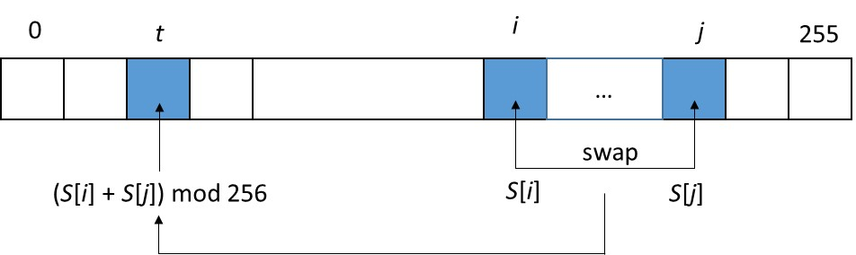
Pseudo-random generation algorithm (PRGA)
PRGA membangkitkan kunci-alir (keystream) dengan cara mengambil nilai S[i] dan S[j], mempertukarkannya, lalu menjumlahkan keduanya dalam modulus 256.
Kunci alir tersebut kemudian di-XOR-kan dengan sebuah karakter plainteks.
i ← 0
j ← 0
for idx ← 0 to Length(P) – 1 do
i ← (i + 1) mod 256
j ← (j + S[i]) mod 256
swap(S[i], S[j]) {* Pertukarkan nilai S[i] dan S[j] *}
t ← (S[i] + S[j]) mod 256
u ← S[t] (* keystream *)
c ← u ⊕ P[idx] { enkripsi }
end

Slide 30
Keamanan RC4
RC4 adalah cipher alir, maka ia tidak kuat terhadap serangan seperti flip-bit attack maupun serangan-serangan stream attack lainnya.
Saat ini keamanan RC4 sudah berhasil dipecahkan dalam hitungan jam atau hari.
Pada bulan Februari 2015, RC4 dilarang penggunaannya di dalam Transport Layer Security (TLS) seperti disebutkan di dalam RFC 7465 (https://tools.ietf.org/html/rfc7465).

Slide 31
Kode Program RC4 (dalam Bahasa C++)
Enkripsi
// Enkripsi sembarang berkas dengan algoritma RC4.
#include <iostream>
#include <string.h>
#include <stdio.h>
#include <stdlib.h>
using namespace std;
main(int argc, char *argv[])
{
FILE *Fin, *Fout;
char p, c, u;
string K;
int S[256];
int i, j, t, count;
Fin = fopen(argv[1], "rb");
if (Fin == NULL) {
cout << "Berkas " << argv[1] <<" tidak ada" << endl;
exit(0);
}
Fout = fopen(argv[2], "wb");
cout << "Kata kunci : "; cin >> K;
cout <<"Enkripsi " << argv[1] << " menjadi " << argv[2] << "...";
for (i = 0; i<256; i++) {
S[i] = i;
}

Slide 32
j = 0;
for (i=0; i<256; i++) {
j = (j + S[i] + K[i % K.length()]) % 256;
swap(S[i], S[j]); // Pertukarkan nilai S[i] dan S[j]
}
i = 0; j = 0;
count = 0;
while (!feof(Fin)) {
p = fgetc(Fin);
count = count + 1;
i = (i + 1) % 256;
j = (j + S[i]) % 256;
swap(S[i], S[j]); // Pertukarkan nilai S[i] dan S[j]
t = (S[i] + S[j]) % 256;
u = S[t]; // keystream
c = u ^ p;
fputc(c, Fout);
}
cout << "Count = "<< count;
fclose(Fin); fclose(Fout);
}

Slide 33
Dekripsi
//Dekripsi sembarang berkas dengan algoritma RC4
#include <iostream>
#include <string.h>
#include <stdlib.h>
#include <stdio.h>
using namespace std;
main(int argc, char *argv[])
{
FILE *Fin, *Fout;
char p, c, u;
string K;
int S[256];
int i, j, t, count;
Fin = fopen(argv[1], "rb");
if (Fin == NULL) {
cout << "Berkas " << argv[1] <<" tidak ada" << endl;
exit(0);
}
Fout = fopen(argv[2], "wb");
cout << "Kata kunci : "; cin >> K;
cout <<"Dekripsi " << argv[1] << " menjadi " << argv[2] << "...";
for (i = 0; i<256; i++) {
S[i] = i;
}

Slide 34
j = 0;
for (i=0; i<256; i++) {
j = (j + S[i] + K[i % K.length()]) % 256;
swap(S[i], S[j]); // Pertukarkan nilai S[i] dan S[j]
}
i = 0; j = 0;
count = 0;
while (!feof(Fin)) {
c = fgetc(Fin);
count = count + 1;
i = (i + 1) % 256;
j = (j + S[i]) % 256;
swap(S[i], S[j]); // Pertukarkan nilai S[i] dan S[j]
t = (S[i] + S[j]) % 256;
u = S[t]; // keystream
p = u ^ c;
fputc(p, Fout);
}
cout << "Count = " << count;
fclose(Fin); fclose(Fout);
}

Slide 35
A5

Slide 36
A5: cipher aliran yang digunakan untuk mengenkripsi transmisi sinyal percakapan dari standard telepon seluler GSM (Group Special Mobile).
Sinyal GSM dikirim sebagai barisan frame. Satu frame panjangnya 228 bit dan dikirim setiap 4,6 milidetik.
A5 digunakan untuk untuk menghasilkan kunci-alir (keystream) 228-bit yang kemudian di-XOR-kan dengan frame. Kunci eksternal (session key) panjangnya 64 bit.

Slide 37
GSM merupakan standard telepon seluler Eropa. A5 dikembangkan oleh Perancis
Tidak semua operator GSM mengimplementasikan enkripsi, bergantung regulasi (seperti di Indonesia)
A5 ada dua versi:
1. A5/1 : versi kuat A5, digunakan di Eropa
2. A5/2 (Kasumi) : versi ekspor, lebih lemah
Algoritma A5/1 pada awalnya rahasia, tetapi pada tahun 1994 melalui reverse engineering, algoritmanya terbongkar.

Slide 38
A5 terdiri dari 3 buah LFSR , masing-masing panjangnya 19, 22, dan 23 bit (total = 19 + 22 + 23 = 64).
Bit-bit di dalam register diindeks dimana bit paling tidak penting (LSB) diindeks dengan 0 (elemen paling kanan).
Luaran (output) dari A5 adalah hasil XOR dari ketiga buah LFSR ini.
A5 menggunakan tiga buah kendali detak (clock) yang variabel:
- Bit ke-8 pada register 1. Bit-bit detak pada bit 13, 16, 17, dan 18
  - Bit ke-10 pada register 2. Bit-bit detaknya adalah pada bit 20 dan 21
  - Bit ke-10 pada register 3. Bit-bit detaknya adalah pada bit 7, 20, 21, dan 22

Slide 39
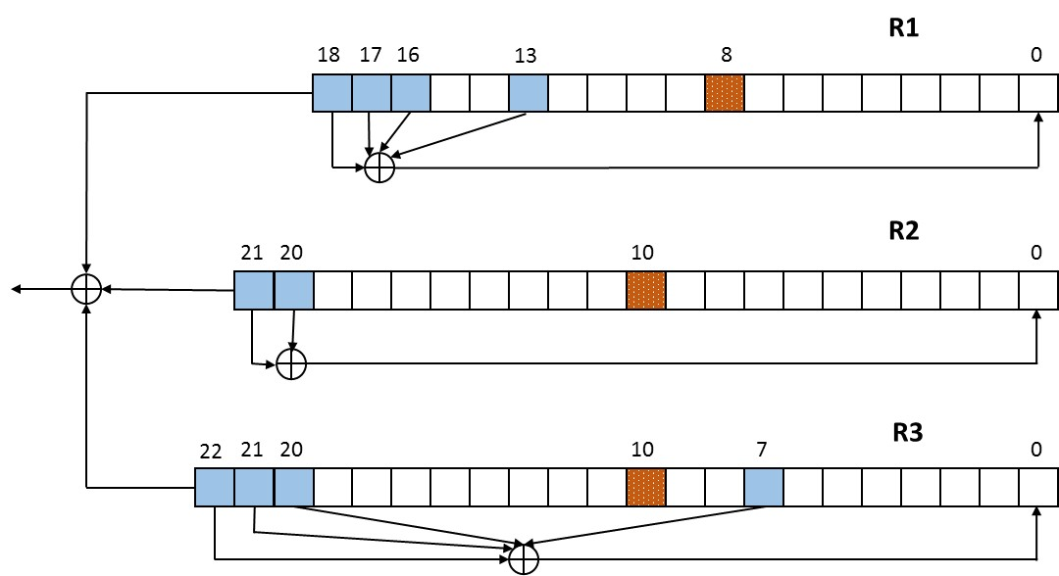

Slide 40
Setiap register didetak dalam fase stop/go dengan menggunakan kaidah mayoritas:
“Pada setiap putaran (i=1..64), bit-bit tengah setiap register diperiksa dan bit mayoritasnya (50% + 1) ditentukan. Jika bit tengah sebuah register sama dengan bit mayoritas, maka register tersebut didetak”
.
Biasanya pada setiap putaran dua atau tiga buah register didetak. Peluang sebuah register didetak pada setiap putaran adalah ¾. Ketika sebuah register didetak, semua bit detaknya di-XOR-kan dan hasilnya diletakkan pada posisi LSB (posisi ke-0) dengan mekanisme pergeseran bit-bit ke kiri.
Bit paling kiri (MSB) terlempar keluar. Bit yang terlempar dari setiap register di-XOR-kan bersama, bit inilah yang menjadi luaran dari ketiga buah register tadi.

Slide 41
Proses pembangkitan bit-bit acak di dalam A5/1 berdasarkan kunci sesi K adalah sebagai berikut:
Ketiga register pada awalnya diinisialisasi seluruh bitnya dengan 0. Selanjutnya dilakukan 64 putaran pertama, 64 bit kunci sesi K dicampur dengan bit register berdasarkan skema berikut:
pada putaran 0 ≤ i < 64, bit K[i] ditambahkan ke bit LSB dari setiap register R dengan menggunakan operasi XOR:
R[0] = R[0] ⊕ K[i]

Slide 42
Selanjutnya, ketiga register didetak selama 22 putaran tambahan. Selama 22 putaran tersebut, 22-bit dari nomor frame (F_{n}) dicampur dengan bit register berdasarkan skema berikut:
pada putaran 0 ≤ i < 22, bit F_{n}[i] ditambahkan ke bit LSB dari setiap register R dengan menggunakan operasi XOR:
R[0] = R[0] ⊕ F_{n}[i]
Isi register pada akhir putaran menyatakan kondisi awal untuk
pembangkitan frame sepanjang 228-bit.

Slide 43
Ketiga register didetak selama 100 putaran dalam fase stop/go dengan menggunakan kaidah mayoritas, namun bit-bit luarannya dibuang (tidak dipakai).
Selanjutnya, ketiga register didetak selama 228 putaran dalam fase stop/go menggunakan kaidah mayoritas untuk menghasilkan bit-bit kunci-alir sepanjang 228 bit.
Pada setiap putaran dihasilkan 1 bit yang merupakan hasil peng-XOR-an bit-bit MSB yang terlempar.
Kunci-alir 228-bit inilah yang kemudian digunakan untuk mengenkripsi frame pesan sepanjang 228 bit.

Slide 44
Algoritma A5/1 telah digunakan untuk mengenkripsi semua percakapan dan komunikasi data melalui telepon seluler GSM di Eropa.
Program A5/1 ditanam di dalam chip pada kartu Simcard.
Di negara-negara di mana operator telepon seluler dilarang melakukan enkripsi percakapan, seperti di Indonesia, maka program algoritma A5 tidak diaktifkan (disabled), sehingga semua sinyal terkirim dalam bentuk plainteks.

Slide 45
Keamanan A5
Keamanan A5/1 terletak pada pembangkitan bit-bit acak yang dihasilkan oleh tiga buah LFSR di atas.
Tujuan kriptanalisis A5/1 adalah untuk menemukan kunci sesi yang digunakan dalam pembangkitan bit-bit acak.
Dalam serangan tersebut diasumsikan penyerang mengetahui luaran A5/1 pada periode awal komunikasi, untuk selanjutnya menemukan kunci sesi yang digunakan untuk mendekripsi sisa komunikasi selanjutnya.

Slide 46
Serangan yang dilakukan terhadap A5/1 adalah known-plaintext attack.
Serangan semacam ini pertama kali dilakukan oleh Ross Anderson pada tahun 1994.
Ross Anderson mencoba menerka 42 bit isi register R1 dan R2, dan menurunkan 23 bit R3 dari 42 bit tersebut. Pekerjaan menemukan kunci tersebut dilakukan pada komputer PC dan membutuhkan waktu komputasi lebih dari sebulan.
Pada tahun-tahun selanjutnya, para kriptanalis berhasil menemukan kunci hanya dalam waktu beberapa menit saja.
Secara umum, A5/1 sudah berhasil dikriptanalisis.

